Slide 1
المحاضرة الرابعة عشرة
اشتقاق الخريطة من الصورة الفضائية

Slide 2
تحتوي الصور العديد من المعلومات ولذلك لن نضع جميع المعلومات في الصورة ونوقعها جميعها على الخريطة ولكن عليك اختيار ظاهرة او ظاهرتين وتوقعها على خريطتك وتكون محور اهتمامك ومحل الدراسة .
ايضا تحليل الصورة سيطبق على تلك الظواهر ولكن ليس على جميع المنظر او كامل المنظر في الصورة خاصة اذا كانت صغيرة محدودة . وذلك حتى تنتج خريطة موضوعية توضح الظاهرة محل الدراسة.

Slide 3
ويمكن القول ان مصطلح Thematic map (الخريطة الموضوعية) يستخدم بشكل واسع في الاستشعار عن بعد فهو مستخدم في بيانات لاندسات Thematic mapper وهو مصطلح ليس له علاقة بالخريطة التي نعرفها . فهذا الماسح الموضوعي يصور كل شيء على الارض ولا يميز ما هو المهم من المعلومات وما هو الجزء الذي يجب ان يترك .
كما انه يقيس الاشعة الكهرومغناطيسية من اجل اخراج الصورة الفضائية .

Slide 4
بعد الحصول على الصورة لابد من اجراءات لفهم العلاقات الطبيعية وتحديد الظاهرة في الصورة حتى تكون نتائج الخريطة دقيقة وتطابق الواقع الفعلي . فالخرائط المشتقة من الصور تعطي فهم واضح يمكن من عملية الشرح والتقييم.

Slide 5
اشتقاق الخريطة الموضوعية من الصفات الطبيعية للصورة:
الخطوة الاولى لصنع خريطة موضوعية من الصورة هو اصلاح صفة طبيعية واحدة او اكثر من الصفات في الصورة والتي يمكن ربطها بخصائص سطح الارض . فاذا استطعنا التنبؤ بطبيعة سطح الارض ببعض الطرق التي تعبر عنها سنجد متعة خاصة بعد صنعنا للخريطة الموضوعية لدراستنا. وسنذكر مثالين لكيفية اشتقاق الخرائط مع ايجاد الصلة مع اطياف الصورة.

Slide 6
مثال 1: الوادي الميت Death valley
TIMS: Thermal infrared multi spectral scanner an air born(6bands)
الماسح الجوي متعدد الاطياف تحت الحمراء القريبة والحرارية
في هذا المثال اخذت الصور في فترتي الليل والنهار بواسطة التصوير الجوي بجهاز TIMS لمنطقة الوادي الميت بكاليفورنيا من وكالة الفضاء ناسا . وذلك لاشتقاق خريطة موضوعية للصخور في منطقة فيورنس كريك في الوادي الميت .

Slide 7
شكل يبين الصور الحرارية للوادي الميت

Slide 8
في الشكل السابق نشاهد خطوط الطيف المنبعث لتحت الحمراء الحرارية واختبار عينات حقلية مرتبطة بصورة TIMS في النهار وطبق عليها مد التباين الطيفي (WW) من خلال تنوع الظلام والضوء الناتج من تنوع حرارة الاجسام . بعدها تم اجراء مركب الالوان للصورة . المنطقة الحمراء ابرزت الصخور الغنية بالكوارتز كما في نطاق5 المنطقة الخضراء في نطاق3 ابرزت الصخور الملحية المنطقة الزرقاء الخضراء في نطاقي 1-3 وضحت صخور الدولوميت والحجر الجيري المنطقة البنفسجية اعلى انبعاث لها في نطاقي 1-5 شملت صخور البازلت والاندزيت . بعض الصخور ظهرت فاتحة مثل الكوارتز . وهناك تأثير ايضا للرياح والتي تحمل معها الغبار .

Slide 9
بدا واضحا صخر الكوارتز في نطاق1 في صورة النهار يظهر الظل ليبدي التباين الطبوغرافي في الصورة وهذا التباين لا يظهر في صورة الليل .
الاشعاع المنبعث من الاجسام يعبر عن المواد بشكل جيد في فترتي الليل والنهار فهناك منطقة (Lake manly) وهي ابرد ممن حولها في وقت النهار بينما منطقتي (Tucki fan – Furanace Creek fan) ابرد ممن حولها في فترات الليل .
وهذه ميزة استخدام التصوير الحراري الذي يصور الظواهر ليلا ونهارا . المناطق الفاتحة هي الاكثر دفئ بينما المناطق الداكنة هي المناطق الباردة في الصورة الحرارية.

Slide 10
عند تعريف الخريطة نجد انها ارتبطت بخصائص فيزيائية متعلقة بالصخور وتركيبها بواسطة الطيف ويمكن القول ان تأثير الحرارة قد يسبب لبس عند فصل الظواهر والتي امكن فصلها بواسطة مركب الالوان لتحسين التنوع الصغير للصخور من خلال الاشعاع المنبعث والذي يمكن قياسه في الليل والنهار.

Slide 11
شكل يبين منطقة الوادي الميت بناء على بيانات الصورة الحرارية واجراء مركب الالوان لها

Slide 12
المثال 2: الغطاء النباتي في البرازيل:
الهدف من هذا المثال صنع خريطة موضوعية لأنواع النبات الرئيسي في الغابات المدارية في البرازيل من بيانات لاندسات باستخدام الماسح الموضوعي لمنطقة الدراسة وهي ما نوس (Manaus) لتوضيح انواع النبات لتعريفه على الصورة من خلال التعرف عليه من الموقع من خلال العمل الحقلي خاصة المناطق بجوار الطرق والانهار . المساحات الكبيرة وحدودها صعبة لجعلها متاحة خاصة امتدادها المحلي الملاحظ في منطقة كبيرة باستخدام تقنية الاستشعار عن بعد.

Slide 13
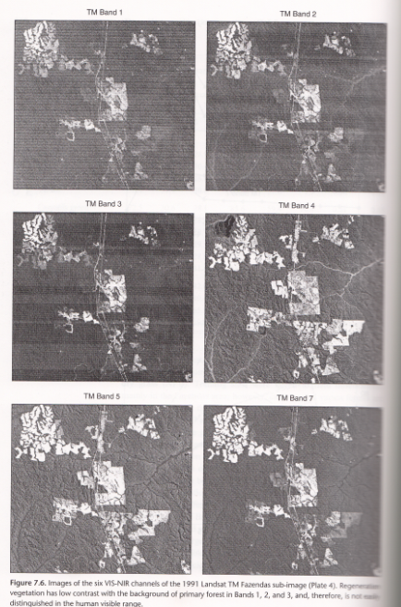
شكل يوضح النطاقات الست للماسح الموضوعي مع اجراء زيادة التباين

Slide 14
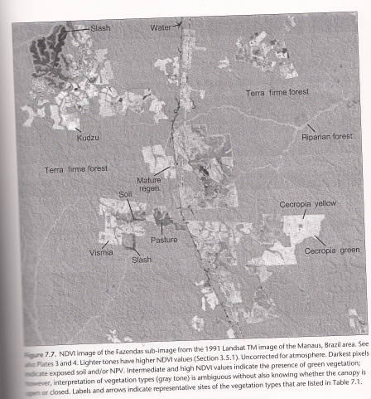
شكل يبين تطبيق مؤشر النبات NDVI

Slide 15
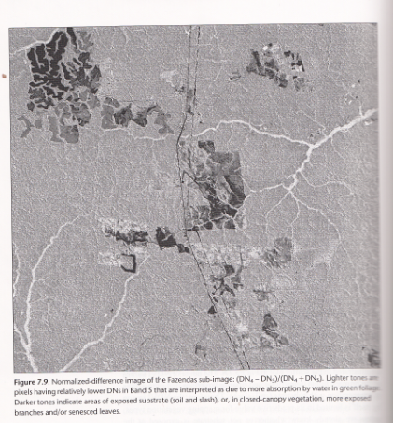
شكل يبين النسب النطاقات لتوضيح الترب الجافة من الرطبة من خلال نطاق 5

Slide 16
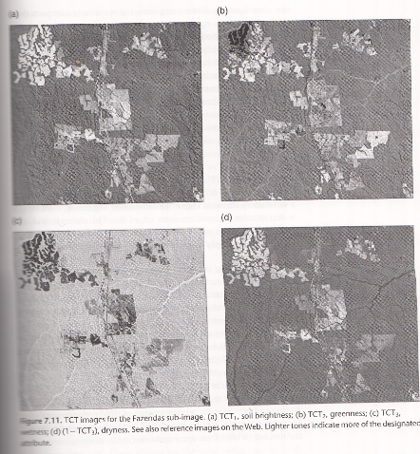
شكل يبين تطبيق TCT

Slide 17
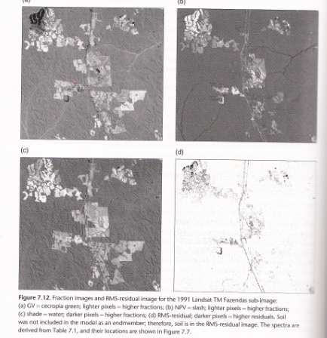
شكل يبين الاختلاط الطيفي وتطبيق RMS

Slide 18
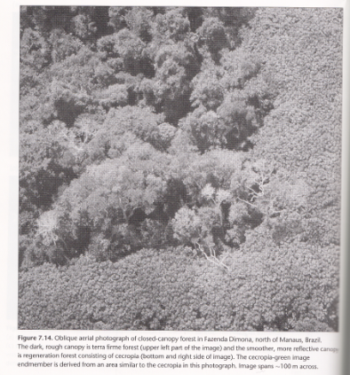
صورة فوتوغرافية لمنطقة الدراسة في البرازيل

Slide 19
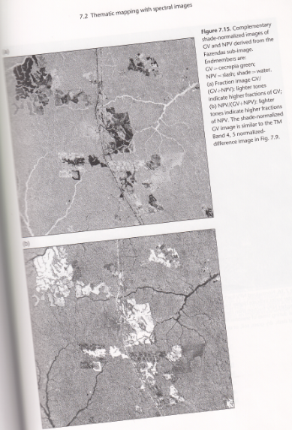
شكل يبين ازالة تأثير الظل من الصورة

Slide 20
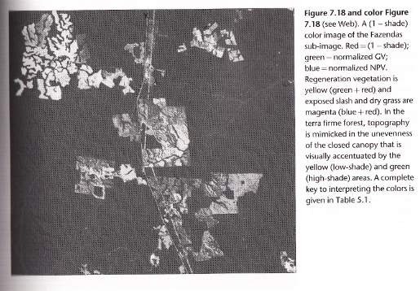
شكل يبين استخدام مركب الالوان والتي يمكن ان يشتق منها الخريطة الموضوعية

